Slide 1
Σπίτια της νησιωτικής Ελλάδας
Οία, Σαντορίνη.
"Oia Santorini" από τον George Groutas.
Υπό την άδεια CC BY 2.0 μέσω Flickr
Μορφολογία και κατασκευαστικές λογικές

Slide 2
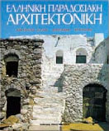
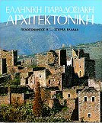
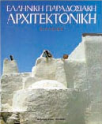
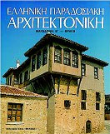
Βασική βιβλιογραφία
Κατά κύριο λόγο η πλέον εκτενής μεθοδολογικά προσέγγιση του θέματος γίνεται μέσα στην σειρά Ελληνική Παραδοσιακή Αρχιτεκτονική (επιστ. Υπ. Γ.. Λάββας & Δ. Φιλιππίδης) των εκδόσεων Μέλισσα.
Παρότι απουσιάζουν μεγάλα γεωγραφικά κομμάτια του Ελλαδικού χώρου (όπως, π.χ. τα νησιά του Ιονίου πελάγους), τούτη η έκδοση μελετά το αντικείμενο μέσα από το ευρύτερο δυνατό πλαίσιο.
Τόμος 1: Ανατολικό Αιγαίο-Σποράδες-Επτάνησα. (Λέσβος, Σάμος, Χίος, Σκύρος, Κέρκυρα, Κύθηρα)
Τόμος 2: Κυκλάδες. (Ανδρος, Μύκονος, Νάξος, Πάρος, Σαντορίνη, Σίφνος, Σύρος, Τζιά (Κέα), Τήνος)
Τόμος 3: Δωδεκάνησα-Κρήτη. (Ρόδος, Πάτμος, Κάλυμνος, Κάρπαθος, Λέρος, Αστυπάλαια, Κρήτη)
Τόμος 4: Πελοπόνησος Α’ (Αχαϊα, Μεθώνη-Κορώνη, Μονεμβασιά, Ζάρακα, Κυνουρία, Αρκαδία, Σπέτσες, Ύδρα.)
Τόμος 5: Πελοπόνησος Β’-Στερεά Ελλάδα. (Αττική, Σαρακατσάνοι, Κορινθία, Μάνη, Φωκίδα)
Τόμος 6: Θεσσαλία-Ήπειρος. (Πήλιο, Αμπελάκια, Τρίκαλα, Μέτσοβο, Γιάννινα, Ζαγόρι)
Τόμος 7: Μακεδονία Α’ (Καστοριά, Βέροια, Σιάτιστα, Θεσσαλονίκη, Πρέσπες, Κοζάνη, Εράτυρα)
Τόμος 8: Μακεδονία Β’-Θράκη (Λαγκαδάς, Αρναία, Θάσος, Σαμοθράκη, Παγγαίο, Θράκη, Άγιον Όρος)

Slide 3
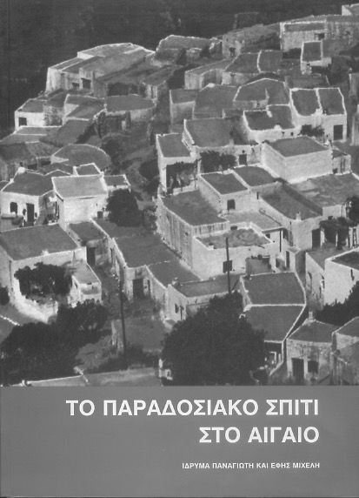
Βασική βιβλιογραφία
Πέρα από τα παραπάνω, μια ενδιαφέρουσα τάση είναι εκείνου που εκφράζεται από τις συστηματικές τυπολογικές καταγραφές που οργανώνονται και συνδυάζονται με λαογραφικού τύπου τεκμηριώσεις (π.χ. αφηγήσεις) ως προς τα υλικά που χρησιμοποιούνται και τις μεθόδους κατασκευής, τον τρόπο λειτουργίας, κ.ο.κ.
Δίπλα βλέπουμε δύο τέτοιους χαρακτηριστικούς τίτλους.
Παπαϊωάννου, Κ. Το Παραδοσιακό Σπίτι στο Αιγαίο: Η γενική αρχιτεκτονική διάρθρωσή του και η τυπολογία της μέσα από αντιπροσωπευτικά σχέδια. Αθήνα: Ίδρυμα Παναγιώτη και Έφης Μιχελή, 2001.
Μιχελής, Π. Φροντιστηριακαί Εργασίαι: Α’ Το Ελληνικό Λαϊκό Σπίτι. Αθήνα: Πανεπιστημιακές Εκδόσεις Ε.Μ.Π., 1981.

Slide 4
Βασική βιβλιογραφία
Από την άλλη μεριά, μια εξαιρετικά βασική πηγή για την συνολική προσέγγιση της παραδοσιακής αρχιτεκτονικής είναι το βιβλίο του Amos Rapoport (2010) Ανώνυμη Αρχιτεκτονική και Πολιτιστικοί παράγοντες.
Στο 2^{ο} μέρος αυτού του βιβλίου ο Δ. Φιλιππίδης συμπληρώνει την μελέτη εξειδικεύοντας για την Ελλάδα μέσα από το «Ανώνυμη Αρχιτεκτονική στην Ελλάδα ή ο Έλληνας Ράποπορτ» (σ.194-332)

Slide 5
Το πλαίσιο της μελέτης
Η παραδοσιακή αρχιτεκτονική εξετάζεται σαν ένα οργανικό αποτέλεσμα των συσχετισμών μεταξύ των συνθηκών του φυσικού τόπου, και των παραγόντων του κοινωνικού και ιστορικού τοπίου.
Αντίθετα με τις λαογραφικές ή τυπολογικές μελέτες, ο Ράποπορτ ζητά να εξετάσει την παγκόσμια ανώνυμη λαϊκή αρχιτεκτονική μέσα από ένα ευρύτερο πλαίσιο, που αποτελείται από:
Το κλίμα
Τα υλικά και η τεχνολογία
Την τοποθεσία
Την άμυνα
Τους οικονομικούς παράγοντες
Την θρησκεία
" Panagia Polemarha, Ancient Epidaurus, Greece " από τον Nikos Patsiouris.
Υπό την άδεια CC BY-NC 2.0 μέσω Flickr

Slide 6
Το πλαίσιο της μελέτης
Παρότι οι τοπικές συνθήκες και τα διαθέσιμα υλικά παίζουν κρίσιμο ρόλο, οι κοινωνικές και ιστορικές συνθήκες, όπως και οι εξωτερικές επιρροές, εμφανίζονται εξίσου σημαντικές για την μορφή των κτιρίων και των οικισμών που συναντάμε.
Με την σειρά του ο Φιλιππίδης χρησιμοποιεί (απηχώντας τον Ράποπορτ) τρία βασικά κριτήρια για να μελετήσει την οργάνωση των παραδοσιακών οικισμών στην Ελλάδα:
Την κοινωνική οργάνωση και την ιστορική της εξέλιξη,
Το κλίμα
Τα διαθέσιμα υλικά και την κατασκευαστική τεχνολογία που εκπορεύεται από αυτά
Σοκάκι στην Χάλκη, Δωδεκάνησα
"Stairs again" από τον Alex Birkett.
Υπό την άδεια CC BY-SA 2.0 μέσω Flickr

Slide 7
Το πλαίσιο της μελέτης
H μελέτη της Ελληνικής παραδοσιακής αρχιτεκτονικής εμπεριέχει συνήθως κάποιου είδους κυρίαρχο αφήγημα. Χρειάζεται μεγάλη προσοχή εάν κάποιος ζητά να αποφύγει τέτοιου είδους δύσκολες αιτιάσεις.
Ο Φιλιππίδης σημειώνει επίσης ότι ειδικά για την Ελλάδα, οι μελέτες που γίνονται συχνά κρύβουν πίσω τους ιδιαίτερες επιδιώξεις των μελετητών, όπως:
την κατάδειξη μιας ιστορικής συνέχειας που μας συνδέει απ’ ευθείας με τους αρχαίους Έλληνες,
την αναζήτηση μιας αυθεντικότητας για την σύγχρονη αρχιτεκτονική,
ή την ανάδειξη της μοναδικής αξίας της παραδοσιακής αρχιτεκτονικής έναντι της ξενόφερτης (π.χ. στην περίπτωση των αρχοντικών).
" Origan - Dafnos - Grèce #2 " από τον Jopa Elleul.
Υπό την άδεια CC BY-NC 2.0 μέσω Flickr

Slide 8
Η κοινωνική οργάνωση
Παρόλη την ποικιλία της παραδοσιακής αρχιτεκτονικής στην Ελλάδα, θα μπορούσαμε γενικά να ξεχωρίσουμε ανάμεσα σε μια «πρωτόγονη» αρχιτεκτονική και μια «κοσμική» αρχιτεκτονική. Η δεύτερη συχνά διακρίνεται και από την ενσωμάτωση εξωγενών μορφολογικών επιρροών.
Σε ολόκληρο το φάσμα των μορφών που συναντάμε μπορούμε να διαχωρίσουμε ανάμεσα σε
εκείνα τα κτίρια που προκύπτουν οργανικά μέσα από τις ανάγκες που επιτάσσουν οι συνθήκες του τόπου και της κοινωνίας, και
σε εκείνα τα κτίρια που προκύπτουν ως προεξάρχοντα ανάμεσα στα άλλα, κυρίως προβάλλοντας την ισχύ τόσο του ιδιοκτήτη τους όσο και της ευρύτερης κοινότητας.
Λεπτομέρεια παραθύρου στην Χάλκη, Δωδεκάνησα
"Halki" από τον Alex Birkett.
Υπό την άδεια CC BY-SA 2.0 μέσω Flickr
Notes:
Όσο περισσότερο εκλείπει η σχέση με την τοπική αγροτική παραγωγή και την γαιοκτησία, δηλαδή όσο περισσότερο αστικοποιούνται οι οικισμοί, τόσο περισσότερο εμφανίζονται να εκδηλώνονται εξωτερικές επιρροές και νέες ‘μόδες’

Slide 9
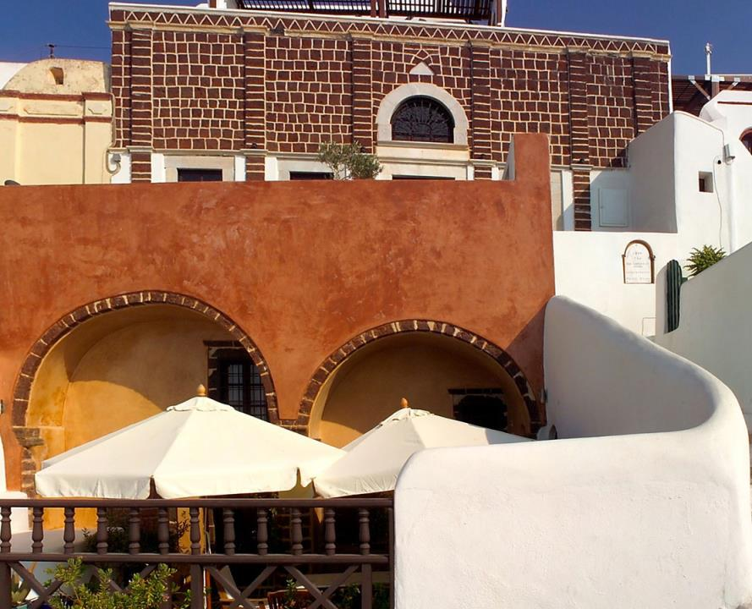
Καπεταναΐικο σπίτι στην Οία, Σαντορίνη.
"Oia Captain's House built in 1864" by 1864oia - Own work.
Licensed under CC BY-SA 3.0 via Wikimedia Commons

Slide 10
Χώρα (Κάστρο) της Πάτμου, Δωδεκάνησα.
"08-Πάτμος-32» από τον SpirosK photography.
Υπό την άδεια CC BY-NC-ND 2.0 μέσω Flickr

Slide 11
Σπίτια της Σύμης.
"Symi houses Greece" by Jebulon - Own work.
Licensed under CC0 via Wikimedia Commons

Slide 12
Αρχοντικά σπίτια στις Σπέτσες.
"Costumbrismo de Spetses (Σπέτσες)" από τον Mónica.
Υπό την άδεια CC BY-NC-ND 2.0 μέσω Flickr
Notes:
Η Αρχιτεκτονική του νησιού
Τα σπίτια στις Σπέτσες, απλά ή αρχοντικά, έχουν κτιστεί με ιδιόμορφη τοπική αρχιτεκτονική, που συνδυάζει νησιώτικα και στεριανά αρχιτεκτονικά στοιχεία και ήταν διαφορετικά ανάλογα με την κοινωνική τάξη.
Τα Σπετσιώτικα αρχοντικά, είναι αδιάψευστοι μάρτυρες της πολιτισμικής και οικονομικής ανάπτυξης, που γνώρισε το νησί στα τέλη του 18ου αιώνα και υψώνονται εντυπωσιακά μέχρι και σήμερα.
Τα αρχοντικά είναι διώροφα ή τριώροφα, με κήπο και στέρνες και τα πολύ πλούσια είχαν σχήμα Π, με ένα κεντρικό κτίριο και δυο πτέρυγες, δεξιά και αριστερά, όπως το σπίτι του Χατζηγιάννη-Μέξη.
Τα λιγότερο πλούσια είναι σε σχήμα Γ, δηλαδή ένα κεντρικό κτίριο και μία πτέρυγα, ενώ τα κάπως πλούσια είχαν μόνο ένα κεντρικό κτίριο.
Άλλα από αυτά τα σπίτια ήταν κιτρινωπά και άλλα λευκά με πολλά μεγάλα μακρόστενα παράθυρα και παραδοσιακές κεραμοσκεπές, στολισμένες με ακροκέραμα ή με μικρά πέτρινα αγάλματα.
Πολλά από τα σπίτια έχουν απ’ έξω τα τζαμιλίκια και από μέσα τα παραθυρόφυλλα, ενώ όλα ανοίγουν προς τα μέσα.
Τα περισσότερα εύπορα σπίτια είχαν στην αυλή κήπο και στέρνα που γέμιζε με το βρόχινο νερό. Σχεδόν όλα είχαν τις αυλές τους στολισμένες με ψηφιδωτά από βότσαλα σε διάφορα σχέδια.
Στο ισόγειο υπάρχει η κουζίνα που έχει και ένα στόμιο πηγαδιού που συγκοινωνεί με τη στέρνα, ενώ στον όροφο έχουμε τα υπνοδωμάτια και τα καθιστικά.
Στα φτωχά διώροφα, στο "κατώϊ", ισόγειο ή ημι-υπόγειο, υπήρχε η κουζίνα και η κρεβατοκάμαρα και μερικές φορές εργαστήριο ή μαγαζί.
Τα περισσότερα σπίτια περιστοιχίζονται από ψηλές μάντρες, με μεγάλες χαρακτηριστικές παραδοσιακές ξύλινες πόρτες.

Slide 13
Άποψη του λιμανιού της Ύδρας.
"The Aegean HYDRA island flirtatious expressions» από τον llee_wu.
Υπό την άδεια CC BY-ND 2.0 μέσω Flickr

Slide 14
Νεοκλασικής μορφολογίας κτίριο στην Απείρανθο, Νάξος.
"Naxos" από τον Amphithoe.
Υπό την άδεια CC BY-ND 2.0 μέσω Flickr

Slide 15
Σέριφος. Το νεοκλασικό Δημαρχείο της Χώρας.
"δημαρχείο" από την Elisabetta Stringhi.
Υπό την άδεια CC BY 2.0 μέσω Flickr

Slide 16
Λεύκες, Πάρος. Νεοκλασική έξαρση στο οικείο, οργανικά ανεπτυγμένο οικιστικό περιβάλλον.
" DSC_0078» από τον Jiangping Lynn.
Με επιφύλαξη παντός δικαιώματος, μέσω Flickr
Notes:
Λεύκες, Πάρος. Νεοκλασική έξαρση στο οικείο, οργανικά ανεπτυγμένο οικιστικό περιβάλλον.

Slide 17
Η ιστορική οργάνωση
Μετά τον 18^{ο} αιώνα οπότε και εκλείπουν σε μεγάλο βαθμό οι εξωγενείς κίνδυνοι, εμφανίζονται περισσότερο ξεκάθαρα μέσα στον οικισμό οι κοινωνικές διαρθρώσεις. Παρόμοια, το επίκεντρο της δραστηριότητάς του οικισμού μεταφέρεται σε λιγότερο οχυρή θέση.
Το ίδιο θα μπορούσε να πει κανείς και για τις ιστορικές συνθήκες και την κοινωνική εξέλιξη των οικισμών, με περισσότερο σημαντικό θέμα το ζήτημα της άμυνας.
Για παράδειγμα στη Σύμη ο οικισμός αναπτύχθηκε αρχικά στους πρόποδες του Κάστρου (Άνω Χώρα) που έχτισαν οι Ροδίτες ιππότες στην κορυφή του όρους Βίγλα. Όταν εξέλειψε ο κίνδυνος των πειρατών ο οικισμός άρχισε να αναπτύσσεται και προς τα παράλια – δηλαδή τον Γιαλό, το Πέδι, και τον Νημποριό.
Άποψη της Σύμης, Δωδεκάνησα
"DSC00395" από τον Joselu Blanco.
Υπό την άδεια CC BY 2.0 μέσω Flickr
Notes:
Ατενίζοντας τη Σύμη, παρατηρεί κανείς πως αυτή εκτείνεται από τους πρόποδες του όρους Βίγλα (το ψηλότερο βουνό της Σύμης) και φτάνει ως το λιμάνι. Αρχικά και για λόγους ασφαλείας και προστασίας από τις τουρκικές και πειρατικές επιδρομές, καθώς και την αποφυγή μετάδοσης ασθενειών, χτίστηκε στο ανώτερο τμήμα της πόλης που ονομάζεται Χωριό (ή Άνω Χώρα). Στη κορυφή του λόφου που βρίσκεται στην Άνω Χώρα, δέσποζε η αρχαία ακρόπολη, στα απομεινάρια της οποίας οι Ιωαννίτες Ιππότες της Ρόδου, το 1407, έκτισαν το κάστρο τους που ήταν ένα αμυντικό φρούριο με καταλύματα. Οι ιππότες με αυτό το έργο θέλησαν να ενισχύσουν την άμυνα του νησιού. Η Άνω Χώρα συσπειρώθηκε σιγά σιγά γύρω από το κάστρο και μόνο όταν οι συνθήκες το επέτρεπαν, άρχισε και η επέκταση προς τα παράλια, δηλαδή Γιαλός (λιμάνι), Πέδι (όρμος – ψαροχώρι), Νημποριός (αρχαίο λιμάνι).

Slide 18
Χώρα, Αστυπάλαια.
"Chora, Astypalea" από τον Gerald Fimberger.
Υπό την άδεια CC BY-SA 2.0 μέσω Flickr

Slide 19
Ο οικισμός της Χώρας στην Πάτμο, στους πρόποδες του Κάστρου.
"Patmos, Dodekanisos" από τον Andrea Moroni.
Υπό την άδεια CC BY-NC-ND 2.0 μέσω Flickr

Slide 20
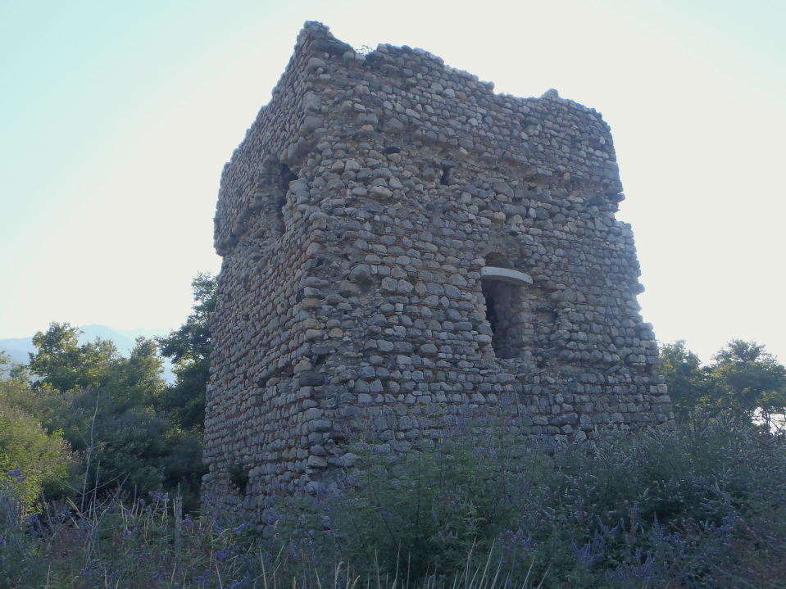
Πύργος Φονιά, Σαμοθράκη. Οι οχυρωματικές κατασκευές του νησιού αντανακλούν μαζί με την Μάνη την μετα-Βυζαντινή οχυρωματική αρχιτεκτονική στην Ελλάδα
"Samothraki, Samothrace 2015 Fonias Tower (Pyrgos Fonia)" από τον Dimitris Siskopoulos.
Υπό την άδεια CC BY 2.0 μέσω Flickr
Notes:
The Towers of Samothraki
Samothraki’s towers and fortifications are among the most important examples of post-Byzantine fortification architecture in the Greek territory. The isolated tower of the era of Palaiologoi is located at the cape, in the position where the river Fonias discharges. Sections of the fortification survive west of Chora, on the summit of the steep rocky hill, towering above the area. The fortress consisting of three towers was built in Palaiopoli on the imposing rocky hill.

Slide 21
Ιδιότυπη μορφή κατοίκησης στην Ικαρία. Οι λεγόμενες «καμάρες» είναι ελάχιστες μονάδες κατοικίας που χτίζονται εκμεταλλευόμενες υφιστάμενους βράχους από γρανίτη. Τούτες οι κατασκευές συνατώνται κατά κύριο λόγο στο δυτικό τμήμα του νησιού όπου απαντώνται και οι πλέον κατάλληλες γεωμορφολογικές συνθήκες.
Κατά κύριο λόγο αποτελούν μια παραλλαγή αμυντικού σχηματισμού έναντι των επιθέσεων των πειρατών (στην λογική της παραλλαγής και της απόκρυψης) αλλά συχνά αποτελούσαν και κατοικίες γερόντων, οι οποίοι άφηναν τον πολύτιμο χώρο των αγροτικών κατοικιών στους νέους.
"Ikaria" από τον Bruno Sarlandie.
Υπό την άδεια CC BY-NC-ND 2.0 μέσω Flickr

Slide 22
Σε αντίθεση με τις περισσότερες νησιωτικές περιοχές, οι Ικαριώτες ανέπτυξαν έναν ιδιότυπο τρόπο κατοίκησης με μεμονωμένες κατοικίες διάσπαρτες ανάμεσα στις πετρώδεις πλαγιές, συχνά εκμεταλλευόμενοι και το ίδιο το φυσικό υπόβαθρο (χτίζοντας, π.χ. κάτω από υφιστάμενους βράχους). Οι όποιοι οικιστικοί πυρήνες είναι οργανωμένοι καθαρά σε οικογενειακή βάση γύρω από ένα αγρόκτημα, και το επόμενο νοικοκυριό μπορούσε να βρίσκεται χιλιόμετρα μακριά.
Τούτη η λογική αποδείχτηκε και ένας εξαιρετικός αμυντικός μηχανισμός απέναντι σε επιδρομές από πειρατές. Τα σπίτια χτίζονταν από τον τοπικό σχιστόλιθο και παρέμεναν ανεπίχριστα, πρακτικά καμουφλαρισμένα μέσα στο φυσικό τοπίο.
"Ikaria" από τον Bruno Sarlandie.
Υπό την άδεια CC BY-NC-ND 2.0 μέσω Flickr

Slide 23
Μεσαιωνική πόλη της Ρόδου.
Η επιρροή της Φραγκοκρατίας είναι άμεση στην φυσιογνωμία του οικισμού.
“Rhodes" από τον Chris Ruggles.
Υπό την άδεια CC BY-NC 2.0 μέσω Flickr

Slide 24
Το κλίμα
Το κλίμα εμφανίζεται σαν ένας καθοριστικός παράγοντας για την οργάνωση των οικισμών και την μορφή των σπιτιών. Αυτό γίνεται ιδιαίτερα ευδιάκριτο αν αντιπαραβάλλουμε μια σειρά από νεωτερικά κτίρια που αδιαφορούν για τις τοπικές συνθήκες.
Ο ξεκάθαρος χαρακτήρας του εύκρατου κλίματος της Ελλάδας επηρρεάζει σημαντικά την μορφή και τον τρόπο κατασκευής των κτιρίων.
Για παράδειγμα, η έντονη ηλιοφάνεια και η ξερή ζέστη συνδέεται με την πυκνή διάταξη των οικισμών, ιδίως στους νησιωτικούς οικισμούς του Αιγαίου. Από την άλλη μεριά, στο Ανατολικό και Βόρειο Αιγαίο όπου συναντάμε συνθήκες πλησιέστερες σε εκείνες που συναντάμε στα ηπειρωτικά παράλια, η αρχιτεκτονική του τόπου προσιδιάζει περισσότερο με εκείνη της ενδοχώρας.
Πάτμος, Δωδεκάνησα
" Patmos, Dodekanisos " από τον Andrea Moroni.
Υπό την άδεια CC BY-NC-ND 2.0 μέσω Flickr

Slide 25
Κλίμα: ο οικισμός
Ο οικισμός λειτουργεί κατ’ αρχήν σαν ένας ενιαίος οργανισμός. Έτσι διαμορφώνεται φυσικά σε σχέση με τα δεδομένα του τόπου, εκμεταλλευόμενος την μορφολογία του εδάφους και τον προσανατολισμό.
Οι οικισμοί αναπτύσσονται οργανικά και σε σέχση με τα δεδομένα του τόπου:
Επιλογή θέσεων σε πλαγιές με μεσημβρινό προσανατολισμό
Εκμετάλλευση της μορφολογίας του εδάφους για προστασία από τους ανέμους.
Εκμετάλλευση της θερμικής αδράνειας του εδάφους (π.χ. υπόσκαφα)
Πυκνή δόμηση: σκίαση του ενός κτιρίου από το άλλο και δροσισμός μέσα από την πυκνή μάζα των κτιρίων.
Σοκάκι στην Παροικιά, Πάρος.
" Paros old town " από τον Rol247*.
Υπό την άδεια CC BY-NC-ND 2.0 μέσω Flickr

Slide 26
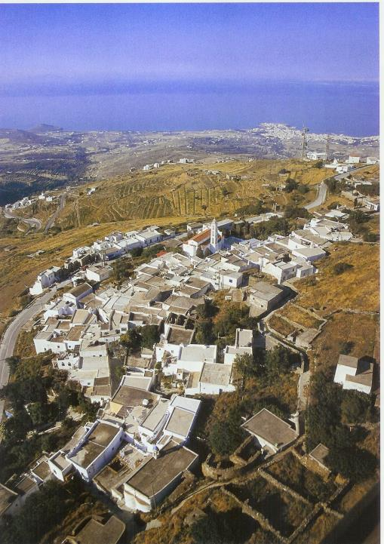
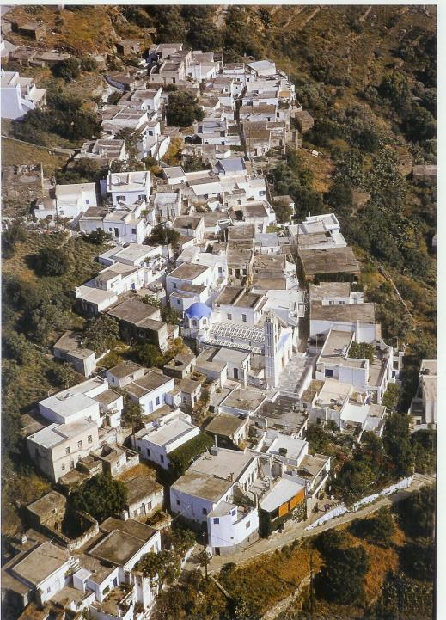
Αριστερά: Αρνάδος, Τήνος.
Δεξιά: Αγάπη, Τήνος.
Οι μεμονωμένες κατοικίες οργανώνονται σε ένα ενιαίο, οργανικά ανεπτυγμένο σύνολο που ακολουθεί τις υψομετρικές καμπύλες του εδάφους. Παρόλη την ιδιομορφία των διατάξεων, τα σπίτια επιδιώκουν να ‘ανοίγουν’ την πρόσοψή τους στον καλύτερο δυνατό προσανατολισμό και να παραμένουν προστατευμένα από τους βόρειους ανέμους.
Μαρκουίζος, Πέτρος. ‘Architecture + Thoughts: Τήνος: Παραδοσιακή Αρχιτεκτονική (Γενικές Αρχιτεκτονικές αρχές).’
Blog. Architecture + Thoughts, 19 Ιανουαρίου 2015. http://archandthoughts.blogspot.it/2015/01/blog-post_19.html.

Slide 27
Οία, Σαντορίνη. Ο οικισμός έχει νότιο προσανατολισμό και προστατεύεται από τους Βόρειους ανέμους ακολουθώντας με ιδιότυπο τρόπο την μορφολογία του εδάφους (υπόσκαφα).
“Oia, Santorini " από τον Kostas Limitsios.
Υπό την άδεια CC BY 2.0 μέσω Flickr

Slide 28
Χώρα, Ανάφη.
“Cyclades 889" από την Anne-Claude Faillétaz.
Υπό την άδεια CC BY-NC-ND 2.0 μέσω Flickr

Slide 29
Συνοικία ‘Βαπόρια’, Ερμούπολη, Σύρος. Το χαρακτηριστικά επικλινές έδαφος έχει επηρεάσει τόσο την ρυμοτομία όσο και την διάρθρωση των οικημάτων που συχνά ‘κατεβαίνουν’ την πλαγιά μέχρι την θάλασσα.
"Vaporia" by belisa / Belisa at Greek Wikipedia - Own work (Original text: belisa). Licensed under Public Domain via Wikimedia Commons

Slide 30
Κλίμα: ο οικισμός
Οι οικισμοί μπορούν να ιδωθούν στο σύνολό τους σαν μια αλληλουχία από μικροκλίματα που διαφοροποιούνται ανάλογα με τον ρόλο τους. Έτσι μποορύν να εξεταστούν σαν μια ενιαία κατασκευή που αναπτύσσεται αρμονικά σε σχέση με τις τοπικές συνθήκες.
Με ανάλογο τρόπο ο δημόσιος χώρος διαμορφώνεται μέσα από μια σειρά από προστατευμένα κλιματικά περιβάλλοντα:
Υπάιθριοι χώροι όπως πλατείες, πλατώματα και δρόμοι,
Ημιυπαίθριοι χώροι όπως στεγασμένα περάσματα και στοές,
Αστικός εξοπλισμός όπως γούρνες, καθίσματα, στέγαστρα
Σοκάκι στην Χώρα (Κάστρο) της Φολέγανδρου, Κυκλάδες.
"Φολέγανδρος" από τον Amphithoe.
Υπό την άδεια CC BY-ND 2.0 μέσω Flickr

Slide 31
Στεγασμένο πέρασμα με καμάρες στην Απείρανθο, Νάξος.
"Naxos" από τον Amphithoe.
Υπό την άδεια CC BY-ND 2.0 μέσω Flickr

Slide 32
Στεγασμένο πέρασμα στο Κάστρο της Σίφνου. Εκτός από τα σκαλιά που εξυπηρετούν τις υπερυψωμένες εισόδους μπορεί κανείς να σημειώσει και την διαμόρφωση των παρειών με πεζούλες.
"Sifnos Greece 2010 - Kastro" από τον Archway Andres.
Υπό την άδεια CC BY-NC-ND 2.0 μέσω Flickr

Slide 33
Χώρα Νάξου. Χρήση της βλάστησης για σκιά.
"Naxos" από τον Amphithoe.
Υπό την άδεια CC BY-ND 2.0 μέσω Flickr

Slide 34
Φολέγανδρος, Χώρα.Μικρή εξωτερική αυλή.
"2013-G208 Pholegandros" από τον Gerry Labrijn.
Υπό την άδεια CC BY-SA 2.0 μέσω Flickr

Slide 35
Χώρα Αμοργός. ‘Αστικός εξοπλισμός’ – δηλαδή πεζούλες και σκαλοπάτια που χτίζονται ως μέρη του σπιτιού αλλά αφορούν στον δημόσιο χώρο.
"DS kids" από τον aka Francois aka Mister Pink.
Υπό την άδεια CC BY-NC-ND 2.0 μέσω Flickr

Slide 36
Χώρα Σέριφος. Ζωτικοί δημόσιοι χώροι ανάμεσα στο ιδιωτικό και το κοινό.
"γέροι" από την Elisabetta Stringhi.
Υπό την άδεια CC BY 2.0 μέσω Flickr

Slide 37
Χώρα Φολέγανδρος. Τα δέντρα προστατεύουν την πλατεία από τον ήλιο.
"old square" από τον Aris Gionis.
Υπό την άδεια CC BY-NC 2.0 μέσω Flickr

Slide 38
Κλίμα: η κατοικία
Η κατοικία λειτουργεί τόσο σαν μέρος του συνόλου του οικισμού όσο και αυτοτελώς. Εκμεταλλεύεται την θέση της στον ευρύτερο χώρο, αλλά και αναπτύσσει μια σειρά από αυτοτελείς στρατηγικές για να προσαρμοστεί στις ανάγκες του τόπου.
Με παρόμοιο τρόπο κάθε μονάδα κατοικίας ξεχωριστά διαμορφώνεται στρατηγικά για να αντιμετωπίσει τις συνθήκες του τόπου:
Προσανατολισμός της κύριας όψης προς το Νότο
Συμπαγείς τοίχοι με μικρά ανοίγματα προς τον Βορρά
Εκμετάλλευση της θερμικής αδράνειας της μάζας του κτιρίου (ή του εδάφους, στα υπόσκαφα) για την εξισορρόπηση των θερμοκρασιακών μεταβολών
Χρήση της βλάστησης για προστασία από τον ήλιο και τον άνεμο.
Άποψη του Κάστρου, Σαντορίνη.
"Kastro stairs" από τον Andrea Kirkby.
Υπό την άδεια CC BY-NC 2.0 μέσω Flickr

Slide 39
Υπόσκαφα σπίτια στην Οία, Σαντορίνη. Η θερμοχωρητικότητα του εδάφους προστατεύει από τις απότομες μεταβολές της θερμοκρασίας. Ο φεγγίτης χρησιμεύει για τον εξαερισμό του χώρου.
“Chelidonia Villa" από τον momo.
Υπό την άδεια CC BY 2.0 μέσω Flickr

Slide 40
Προστατευμένοι ημιυπαίθριοι χώροι στην Χώρα της Αστυπάλαιας. Χτιστό κάθισμα στην είσοδο και παρτέρι.
"Chora, Astypalea" από τον Henrik Berger Jørgensen.
Υπό την άδεια CC BY-NC-ND 2.0 μέσω Flickr

Slide 41
Σπίτια με τις προστατευμένες αυλές τους στην Πάτμο. Οι ελιές εξασφαλίζουν προστασία από τον άνεμο και τον ήλιο.
"Patmos, Dodekanisos" από τον Andrea Moroni.
Υπό την άδεια CC BY-NC-ND 2.0 μέσω Flickr

Slide 42
Ημιυπαίθριος χώρος κατοικίας στην Χώρα της Αστυπάλαιας.
"Chora, Astypalea" από τον Henrik Berger Jørgensen.
Υπό την άδεια CC BY-NC-ND 2.0 μέσω Flickr

Slide 43
Το δώμα
Τα δώματα είναι συγγενή με τα αρχαιότερα κατασκευαστικά συστήματα στέγασης (δοκός επί στύλου). Η επικράτησή τους στον νησιωτικό χώρο συνδέεται κατά κανόνα με το κλίμα, αλλά και με την τοπική διαθεσιμότητα σε υλικά (π.χ. φτωχή βλάστηση).
Το πλέον χαρακτηριστικό στοιχείο στη νησιωτική κτιριοδομική δραστηριότητα είναι η οριζόντια στέγη, ή αλλιώς δώμα. Τούτο έρχεται σε αντιδιαστολή με τα σπίτια του ηπειρωτικού χώρου στα οποία είναι καθιερωμένες οι επικλινείς στέγες.
Το δώμα κατασκευάζεται με μια σειρά από δοκάρια που γεφυρώνουν το άνοιγμα ανάμεσα στην περιμετρική λιθοδομή. Τα κενά καλύπτονται με στρώσεις από φυτικό υλικό (συνήθως φύκια) οι οποίες επικαλύπτονται από συμπιεσμένο χώμα. Η τελευταία είναι και η τελική επιφάνεια στεγάνωσης.
Χώρα, Ανάφη.
“Cyclades 889" από την Anne-Claude Faillétaz.
Υπό την άδεια CC BY-NC-ND 2.0 μέσω Flickr

Slide 44
Το δώμα
Εκτός από τον ήδη περιορισμένο διαθέσιμο χώρο εντός του οικισμού (που αναγκαστικά οδηγεί σε μεγάλες πυκνότητες), οι στενομέτωπες διατάξεις και οι ελάχιστες διαστάσεις των νησιωτικών κατοικιών οφείλονται και στην μικρή φέρουσα ικανότητα της διαθέσιμης ξυλείας.
Ο φέρων οργανισμός του δώματος γίνεται κατά κανόνα από ξύλινα δοκάρια, συχνά από πεύκο ή κυπαρίσσι, που ονομάζονται «κατράνια» και «φίδες», με διάμετρο περι τα 15-20 εκ.
Πάνω στα ξύλινα δοκάρια τοποθετούνται καλάμια ή σανίδια σαν πέτσωμα, φύκια ή βούρλα σαν στεγανωτικό υπόστρωμα, και εν συνεχεία κοκκινόχωμα (5-10 εκ) το οποίο βρέχεται και κοπανίζεται. Μια τελική στρώση από κοκκινόχωμα (λεπίδα) εξασφαλίζει την τελική στεγάνωση του δώματος. Το συνολικό πάχος του δώματος έφτανε τα 30 εκ.
Χώρα, Ανάφη.
“Cyclades 889" από την Anne-Claude Faillétaz.
Υπό την άδεια CC BY-NC-ND 2.0 μέσω Flickr

Slide 45
Το δώμα
Το δώμα αποτελούσε έναν εξαιρετικό, διαπνέοντα, φορέα μόνωσης, κυρίως ως προς την θερμότητα κατά τους καλοκαιρινούς μήνες. Όμως αποτελούσε επιπλέον και έναν λειτουργικό χώρο του σπιτιού μια και εκεί απλώνονταν για να ξεραθούν διάφοροι καρποί (κρεμμύδια, στάρι, κ.ο.κ.)
Το όλο σύστημα είναι εγκιβωτισμένο σε μικρά στηθαία (σαμάρια) που δημιουργούνται περιμετρικά του δώματος, ενώ η απορροή των βρόχινων υδάτων γίνεται με ήπια κλίση του δώματος που καταλήγει σε καταρράκτη.
Το δώμα απαιτούσε συντήρηση σε ετήσια βάση, στο τέλος του καλοκαιριού πριν τα πρωτοβρόχια. Η τελική στρώση (λεπίδα) ξεχορταριαζόταν και ξανασυμπιεζόταν στα σημεία όπου είχε παρατηρηθεί ότι έσταζαν. Κάθε τρία χρόνια ένα επιφανειακό στρώμα λεπίδας (3-5 εκ.) αντικαθίσταται από καινούργιο.
Χώρα, Ανάφη.
“Cyclades 889" από την Anne-Claude Faillétaz.
Υπό την άδεια CC BY-NC-ND 2.0 μέσω Flickr
Notes:
(καθώς δεν τα κατάφερνε εξίσου καλά με την υγρασία)
Επίσης λειτουργούσε και σαν ένα απόκρυφο σημείο συνάντησης για ερωτευμένα ζευγάρια!

Slide 46
Το δώμα
Οι περιπτώσεις διευρυμένων κατόψεων αποτελούν αποκλίσεις από την συνηθισμένη οικοδομική πρακτική. Τις περισσότερες φορές οι ανάγκες για επιπλέον χώρους καλύπτονται συμπληρώνοντας προσθετικά, κατά πλάτος ή καθ’ ύψος, ορθογωνικούς χώρους αυτοτελώς στεγασμένους.
Η αδυναμία για την κάλυψη μεγάλων ανοιγμάτων οδηγεί σε χώρους στενούς στο όριο της υπερβολής. Στην περίπτωση που χρειάζεται να διαμορφωθούν διευρυμένες κατόψεις επιστρατεύονται περισσότερο σύνθετες τεχνικές :
Μεσοδοκοί ή μεσοδόκια (μεγ. 5μ)
Εγκάρσιες λιθόκτιστες καμάρες (βόλτο) για να στηριχτούν τα μεσοδόκια.
Οι λύσεις αυτές επηρεάζουν αναλογικά και την διαρρύθμιση του εσωτερικού χώρου.
Χώρα, Ανάφη.
“Cyclades 889" από την Anne-Claude Faillétaz.
Υπό την άδεια CC BY-NC-ND 2.0 μέσω Flickr

Slide 47
Σύμπλεγμα χώρων/δωμάτων στην Τήνο.
Μαρκουίζος, Πέτρος. ‘Architecture + Thoughts: Τήνος: Παραδοσιακή Αρχιτεκτονική (Γενικές Αρχιτεκτονικές αρχές).’
Blog. Architecture + Thoughts, 19 Ιανουαρίου 2015. http://archandthoughts.blogspot.it/2015/01/blog-post_19.html.

Slide 48
Διαμόρφωση του εξωτερικού κελύφους με σκαλιά προκειμένου να εξυπηρετείται η πρόσβαση στο δώμα. Τούτο είναι χρήσιμο τόσο για την περιοδική συντήρησή του, όσο και για διάφορες χρήσεις όπως η αποξήρανση των καρπών της γης.
"Sifnos Greece 2010 - Artemonas" από τον Archway Andres.
Υπό την άδεια CC BY-NC-ND 2.0 μέσω Flickr

Slide 49
Δώμα στενομέτωπης κατοικίας στην Σίφνο. Το σανίδωμα που διακρίνεται ανάμεσα στις σανίδες υποδηλώνει την ύπαρξη ανώτερου ορόφου. Οι κορμοί που χρησιμοποιούνται για τις δοκούς τοποθετούνται με μόνη κατεργασία την αποφλοίωσή τους.
"Ausflug nach Sifnos" από την Susanne Tofern.
Υπό την άδεια CC BY-SA 2.0 μέσω Flickr

Slide 50
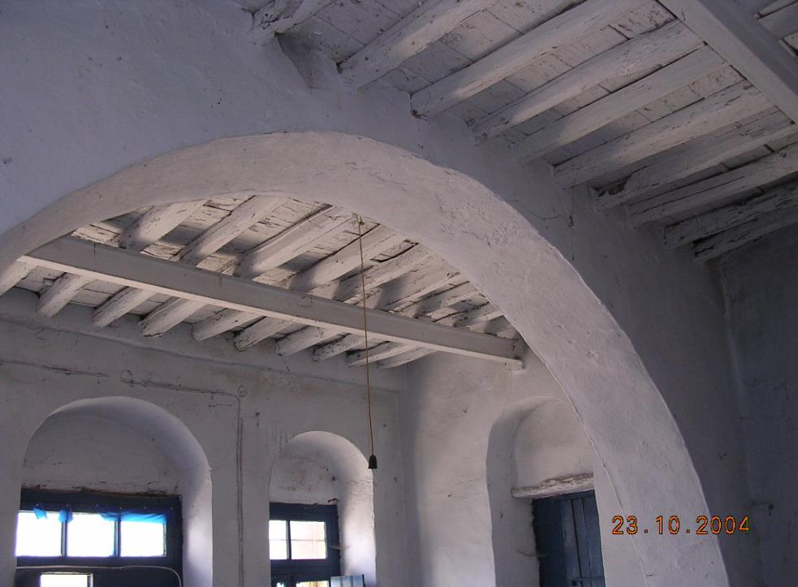
Καμαρόσπιτο στον Αρνάδο, Τήνος. Η σιδερένια μεσοδοκός είναι προφανώς μεταγενέστερη προσθήκη, ωστόσο φαίνεται η χρήση της λιθόκτιστης καμάρας προκειμένου να υποστηριχτεί στατικά ο διευρυμένος χώρος της σάλας.
Μαρκουίζος, Πέτρος. ‘Architecture + Thoughts: Τήνος. Παραδοσιακή Αρχιτεκτονική (χωροθέτηση οικισμών, λειτουργική διάρθρωση κατοικιών)’
Blog. Architecture + Thoughts, 28 Αυγούστου 2015. http://archandthoughts.blogspot.gr/2015/08/blog-post.html

Slide 51
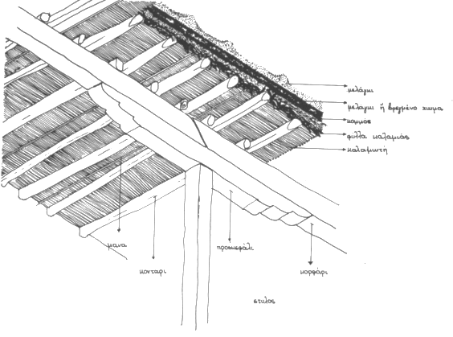
Κατασκευή δώματος (λιακός) στην Σκύρο. Το κορφάρι (μεσοδοκός) υποστηρίζεται από τον κεντρικό στύλο, ο οποίος με την σειρά του εδράζεται σε πορόλιθο για να μην σαπίσει. Ο στύλος εντάσσεται λειτουργικά στον σοφά (υπερυψωμένος χώρος ύπνου) και ενσωματώνεται στον μπουλμέ (ξύλινο διαχωριστικό). Πίσω από τον μπουλμέ γίνεται η φύλαξη και η προετοιμασία του φαγητού. Με αυτό τον τρόπο ο λαϊκός τεχνίτης εκμεταλλεύεται το ύψος του χώρου για να ενσωματώσει τρεις διαφορετικές λειτουργικές ζώνες μέσα στον ίδιο χώρο.
Αρναούτογλου, Χ., Σκύρος. Αθήνα: Εκδοτικός Οίκος Μέλισσα, 1982. σ.31

Slide 52
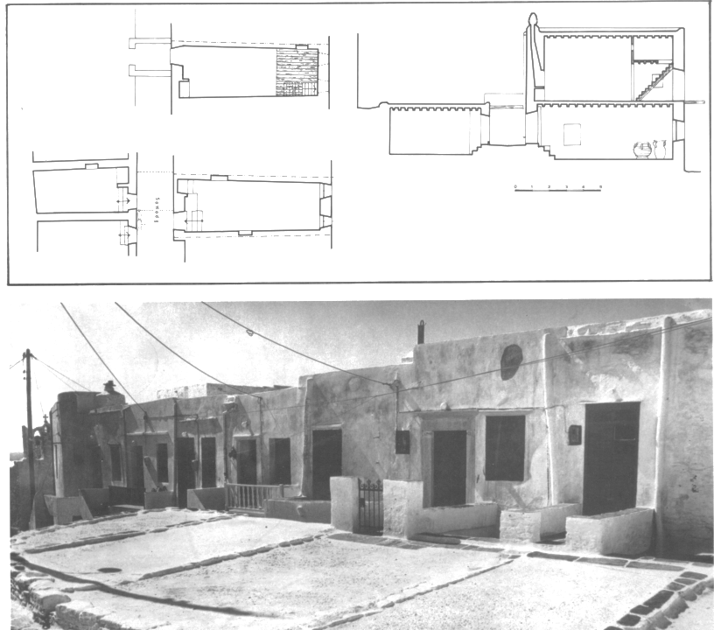
Τυπικό στενωμέτωπο σπίτι στο Κάστρο, Σίφνος.
Το σπίτι οργανώνεται σαν μια σταθερή διαμπερής μονάδα με το μέγιστο ικανό πλάτος που μπορεί να γεφυρώσει η τότε διαθέσιμη ξυλεία. Η κατασκευή αναπτύσσεται πρωτίστως καθ’ ύψος, δίνοντάς μας τα χαρακτηριστικά μονόσπιτα του Κάστρου που ακολουθούν το σύστημα οριζόντιας ιδιοκτησίας (διαφορετικός ιδιοκτήτης ανά όροφο, με πρόσβαση από υπερυψωμένες πλατείες ή γέφυρες). Τα μεγαλύτερα αρχοντικά σπίτια αναπτύσσονται κατά πλάτος επαναλαμβάνοντας αυτή την διαμπερή οικοδομική μονάδα δύο, τρεις, ή και τέσσερις φορές.
Τζάκου, Α., Σίφνος. Αθήνα: Εκδοτικός Οίκος Μέλισσα, 1982. σ.27

Slide 53
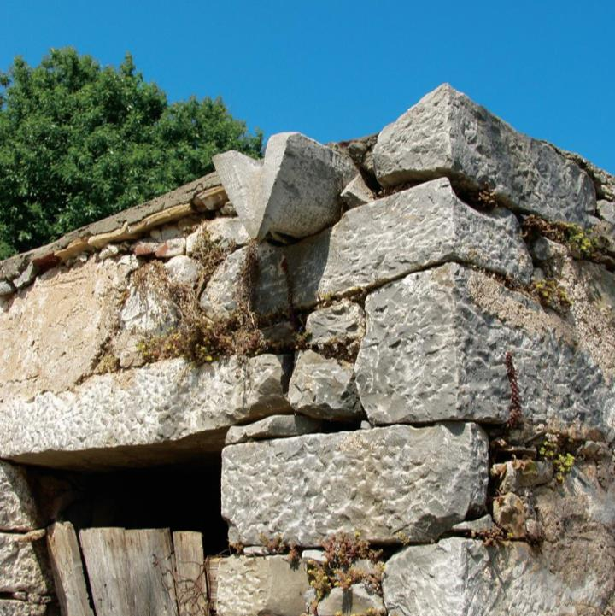
Πέτρινη υδροροή στον Νοφαλιά, Κρήτη.
Τον ρόλο της υδρορροής συχνά αναλαμβάνει κομμάτι κοίλου ξύλινου κορμού, ωστόσο αργότερα η υδρορροή γίνεται πήλινη, λίθινη ή μεταλλική.
‘Τεχνικά Έργα και Κατασκευές | Παρατηρητήριο Πολιτιστικών και Περιβαλλοντικών Πόρων του Δήμου Νεάπολης.’ Απόσπασμα από το βιβλίο Οι δρόμοι και ο Πολιτισμός του Νερού στο Μεραμπέλλο (2007), επιμέλεια Μαμάκης, Γ., Δρακωνάκη, Χ., Πλουσάκη Κ., Δαρβιώτη, Α. & Βασιλάκη, Α. Νεάπολη Κρήτης: Κέντρο Περιβαλλοντικής Εκπαίδευσης Νεάπολης Κρήτης. Ημερομηνία πρόσβασης 5 Νοέμβριος 2015. http://new.ims.forth.gr/?q=el/node/230

Slide 54
Επάλληλα δώματα με τις χαρακτηριστικές καμινάδες (κάπασοι) στην Χώρα της Μυκόνου. Ειδικά στις στενωμέτωπες κατοικίες όπου υπάρχει στενότητα χώρου τα τζάκια / εστίες προεξέχουν από την λιθοδομή, υποβασταζόμενα από 4-5 ξύλινα φουρούσια.
"White 3" από τον kokotron bcm.
Υπό την άδεια CC BY-NC-ND 2.0 μέσω Flickr

Slide 55
Κάστρο, Σίφνος. Διάκριση ανάμεσα στο κατώτερο επίπεδο του δρόμου και στο ανώτερο. Κατ’ αναλογία διακρίνεται και η πρόσβαση στις κατοικίες του ανώτερου επιπέδου και του κατώτερου (οριζόντια ιδιοκτησία).
Χωρίς τίτλο, από τον Semio.
Υπό την άδεια CC BY 2.0 μέσω Flickr

Slide 56
Θολωτές κατασκευές
Παρότι η θολοδομία είναι μια πρακτική που έχει μακρά ιστορία βασισμένη στο εκφορικό σύστημα της λιθοδομής, στην περίπτωση της Σαντορίνης πηγάζει από την ιδιαίτερη ηφαιστειακή σύσταση των διαθέσιμων υλικών του νησιού.
Οι θόλοι της Σαντορίνης είναι χυτοί, από ένα μίγμα ‘θηραϊκής γης’, χαλικιών και ασβέστη (7:1:1 μέρη), πάνω σε ξυλότυπο ντόπιας επινόησης με παράλληλα οριζόντια δοκάρια που υποβαστάζονται από στύλους.
Η κατασκευή αυτή επικαλύπτεται από άχυρα και χώμα, αποδίδοντας έτσι στο σύνολό της ένα πρόχειρο καλούπι στο σχήμα του θόλου, πάνω στο οποίο εγχέεται το χυτό υλικό. Μετά την πάροδο 20 ημερών το χυτό υλικό στερεοποιείται και ο ξυλότυπος μπορεί να αφαιρεθεί.
“Santorini, Greece 2014 " από τον Matt Artz.
Υπό την άδεια CC BY-NC-ND 2.0 μέσω Flickr
Notes:
Η ‘θηραϊκή γη’ είναι μια φυσική ποζολάνη (υλικό με ιδιότητες παραπλήσιες με αυτές του τσιμέντου) ηφαιστειογενούς προέλευσης, που χρησιμοποιείται κυρίως ως μονωτικό υλικό.

Slide 57
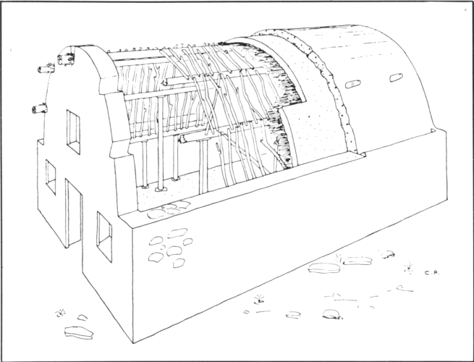
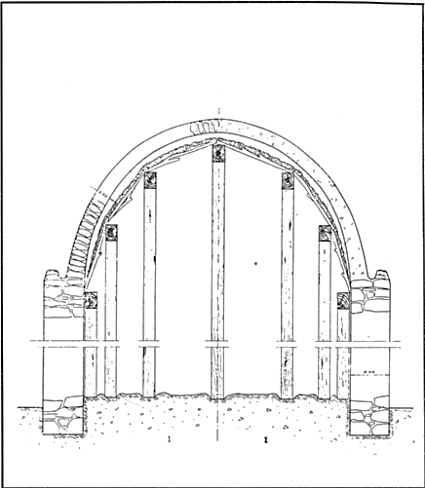
Σχηματικό διάγραμμα κατασκευής θόλου στην Σαντορίνη
(πηγή: C. Papas, L'Urbanisme et l'Architecture Populaire dans les Cyclades. Paris: 1957, σ.σ. 143-4)
Φιλιππίδης, Δ., Σαντορίνη. Αθήνα: Εκδοτικός Οίκος Μέλισσα, 1983. σ.22

Slide 58
Οι κατασκευές στην Σαντορίνη μπορούν να διακριθούν σε κτίσματα υπόσκαφα, δηλαδή λαξευτά στον μαλακό ηφαιστιογενή βράχο, σε ημίκτιστα, δηλαδή κατά ένα μέρος χτιστά και κατά ένα μέρος υπόσκαφα, και σε αμιγώς χτιστά.
Εδώ βλέπουμε μια αμιγώς χτιστή θολωτή κατασκευή.
“Santorini, Greece 2014 " από τον Matt Artz.
Υπό την άδεια CC BY-NC-ND 2.0 μέσω Flickr

Slide 59
Χαρακτηριστικά υπόσκαφα κτίρια στην Οία, Σαντορίνη.
“Oia Stairs" από τον Wolfgang Staudt.
Υπό την άδεια CC BY 2.0 μέσω Flickr

Slide 60
Το υπόλοιπο κέλυφος
Οι κατασκευές των λιθοδομών αποτελούν άμεση έκφραση των διαθέσιμων υλικών, και συχνά προκύπτουν είται από την ίδια την εκσκαφή των θεμελίων, είτε από κοντινές στην περιοχή ανέγερσης περιοχές, μια και το κουβάλημά τους δεν είναι μια εύκολη υπόθεση.
Όπως και στην ηπειρωτική Ελλάδα, οι λιθοδομές αποτελούν και το κύριο μέσο στην κατασκευή του περιμετρικού κελύφους και των υπολοίπων φερόντων στοιχείων (π.χ. εσωτερικές καμάρες).
Η μορφή επηρεάζεται από το είδος της πέτρας που είναι διαθέσιμη σε κάθε τόπο: ακανόνιστες μορφές για τον δύσκολο στην κατεργασία του ασβεστόλιθο, λογικές ξερολιθιάς για τις σχιστόπλακες της Τζιας, της Άνδρου και της Τήνου, ή ισόδομες τοιχοποιίες για τον μαλακό και εύκολα επεξεργάσιμο αμμόλιθο της Ρόδου.
Χώρα Νάξου.
"Naxos" από τον Amphithoe.
Υπό την άδεια CC BY-ND 2.0 μέσω Flickr
Notes:
Σε τόπους όπως η Τζια, που συναντάται σχιστόλιθος σε μεγάλες διαστάσεις, συχνά η οροφή ακολουθεί την λογική των μεγαλιθικών πρωτόγονων κατασκευών (βλ. Μάνη) οπότε οι περιμετρικοί τοίχοι συγκλίνουν προς την οροφή και εν συνεχεία σκεπάζονται με μονολιθικά κομμάτια από σχιστόλιθο.

Slide 61
Το υπόλοιπο κέλυφος
Διακρίνοντας ανάμεσα στις απλές αγροτικές κατασκευές, τα σπίτια εντός του οικισμού και τα ειδικής αξίας αρχοντικά, ανακαλύπτουμε μια γκάμα εφαρμογών – ανάλογη και με τα τοπικά υλικά – που αντανακλά τόσο το απόθεμα του τόπου όσο και την επινοητικότητα των ντόπιων τεχνικών.
Κατά τα λοιπά στοιχεία, τα δάπεδα επιστρώνονται με σχιστόπλακες στις πιο προσεγμένες κατασκευές, ή με απλό πατημένο χώμα στις απλούστερες. Οι όροφοι επιστρώνονται με απλό καρφωτό σανίδωμα. Ιδιαίτερα ενδιαφέρουσες είναι οι διακοσμητικές επιστρώσεις με βοτσαλωτό (Ρόδος, Σπέτσες, κ.α.).
Τα πλαίσια των παραθύρων γίνονται με γωνιόλιθους ή με ξύλινα κασώματα στις πιο απλοϊκές κατασκευές. Στις πιο αξιόλογες κατασκευές συναντάμε πελεκημένους τοπικούς λίθους (π.χ. μάρμαρο) που δίνουν επίσης και εξαιρετικού κάλλους φεγγίτες και υπέρθυρα.
Χώρα Νάξου.
"Naxos" από τον Amphithoe.
Υπό την άδεια CC BY-ND 2.0 μέσω Flickr

Slide 62
Το χρώμα
Ένα πολύ ενδιαφέρον κεφάλαιο για την νησιωτική αρχιτεκτονική είναι η ιδέα περί του λευκού επιχρίσματος των σπιτιών. Αντιθέτως όμως τα περισσότερα σπίτια ήταν ανεπίχριστα, ενώ αργότερα εντός των οικισμών τα επιχρισμένα σπίτια συχνά ήταν εξίσου και επιχρωματισμένα!
Κατά κανόνα τα σπίτια των νήσων, ιδιαίτερα εκείνα που βρίσκονται έξω από τους οικισμού παραμένουν ανεπίχριστα, σε μεγάλο βαθμό και για λόγους παραλλαγής μέσα στο φυσικό τοπίο. Εντός των οικισμών τα κονιάματα έχουν συνδετικό ρόλο μεταξύ των λίθων και εφαρμόζονται με την μύτη του μυστριού κατά το δυνατόν μέσα στους αρμούς. Η έλευση του νεοκλασικισμού έφερε μαζί της και το χρώμα, το οποίο σύντομα πέρασε και στις απλούστερες κατοικίες. Το γνωστό σε όλους ‘ασβέστωμα’ δεν ήταν παρά μια υγειονομική πρόβλεψη της εποχής του Μεταξά.
Χώρα Νάξου.
"Naxos" από τον Amphithoe.
Υπό την άδεια CC BY-ND 2.0 μέσω Flickr
Notes:
Μπορούμε να ξεχωρίσουμε τα σπίτια σε αγροτικά, απλά λαϊκά και αρχοντικά. Τα πρώτα ήταν κατά κανόνα ασοβάντιστα και είχαν το φυσικό χρώμα της ξερολιθιάς. Τα δεύτερα χρησιμοποιούσαν την μαρμαρόσκονη σε συνδυασμό με χώμα, και το μίγμα τοποθετείτο ανάμεσα στους αρμούς της λιθοδομής για συνδετικούς λόγους. Τα τρίτα είχαν την πολυτέλεια της μαρμαρόσκονης (τελική στρώση μαρμαροκονίας, όπως στα νεοκλασικά, και επομένως μπορούσαν να επιχρωματιστούν με χρωστική μέσα στην μαρμαροκονία σε όποιον χρωματισμό ήθελαν οι ιδιοκτήτες τους.
Τα λαϊκά (τα χωριάτικα) σπίτια, ήταν εξωτερικά επιχρισμένα μ’ ένα ιδιαίτερο τρόπο: μαρμαρόσκονη, που ανακατευόταν με νερό και χώμα (στη Σαντορίνη άσπα-τέφρα και λάσπη). Αυτό το μίγμα, σφηνώνονταν ανάμεσα στις μικρές πέτρες στον τοίχο, για να ενισχυθεί η τοιχοποιία. Επειδή η εξωτερική επιφάνεια δεν ήταν λεία, δεν μπορούσαν να την τρίψουν ομοιόμορφα όταν στέγνωνε. Έτσι λοιπόν, με τη μύτη τού μυστριού, περνούσαν το μίγμα τον σοβά κατά μήκος του τοίχου. Η πιεσμένη λάσπη, έκανε καλύτερη πρόσφυση και κάλυπτε την τοιχοποιία. Επειδή έπρεπε το μίγμα του σοβά να είναι κάπως νωπό για να μην ξεραθεί και καταρρεύσει, ασβέστωναν τον τοίχο 2-3 φορές το χρόνο, κυρίως πριν από το καλοκαίρι κι έπαιρνε το σπίτι, την άσπρη, καθαρή του όψη.

Slide 63
Οι διακοσμητικές μορφές
Ανάμεσα στην κατασκευαστική λογική, τις περιβαλλοντικές συνθήκες και το υλικό απόθεμα του άμεσου περιβάλλοντος, οι παραδοσιακές τεχνικές του κτισίματος μας δίνουν εξαιρετικά δείγματα ευφάνταστης δημιουργικότητας, αποδίδοντας μορφές που είναι ιδιότυπες και αξιοσημείωτες για κάθε τόπο.
Βλέπουμε ότι όλα τα υλικά έρχονται σε μια φυσική, αρμονική σχέση με τις τοπικές συνθήκες, αντιδρώντας με ιδιαίτερα ταιριαστό τρόπο στο άμεσό τους περιβάλλον. Όμως το ίδιο μπορεί να ειπωθεί και για τις κατασκευαστικές λογικές, οι οποίες βασίζονται σε μια συσσωρευμένη, όσο και εξειδικευμένη τοπική εμπειρία.
Αυτό δεν μας δίνει μόνο κατασκευές ανθεκτικές στον χρόνο, αλλά εντέλει και εξαιρετικά ευφάνταστα διακοσμητικά στοιχεία (π.χ. οι χαρακτηριστικοί περιστεριώνες της Τήνου)
Χώρα Νάξου.
"Naxos" από τον Amphithoe.
Υπό την άδεια CC BY-ND 2.0 μέσω Flickr

Slide 64
Σπίτι στην Φολέγανδρο.
Κατά κανόνα τα σπίτια – ιδιαίτερα οι μεμονωμένες κατασκευές έξω στην ύπαιθρο – δεν ήταν επιχρισμένα και πρακτικά εξαφανίζονταν μέσα στο φυσικό τοπίο. Τούτο είναι εύλογο αν αναλογιστεί κανείς την ανάγκη να προφυλαχτούν από τις επιθέσεις των πειρατών. Το οικείο σε όλους ασβέστωμα των όγκων ήρθε πολύ αργότερα σαν μια γενικής λογικής υγειονομική πρόβλεψη.
"typical landscape" από τον Aris Gionis.
Υπό την άδεια CC BY-NC 2.0 μέσω Flickr

Slide 65
Σπίτια με τις προστατευμένες αυλές τους στην Πάτμο. Είναι φανερή από την ανάγλυφη μορφή του τοίχου η χρήση του κονιάματος για συνδετικούς παρά για διακοσμητικούς λόγους. Παρ’ όλα αυτά η χρήση ασβεστοκονιάματος εντέλει αποδίδει το χαρακτηριστικό (υπό)λευκό χρώμα που γνωρίζουμε.
"Patmos, Dodekanisos" από τον Andrea Moroni.
Υπό την άδεια CC BY-NC-ND 2.0 μέσω Flickr

Slide 66
Αξίζει να σημειωθεί ότι, κατ’ αντίστιξη του λευκού του ασβεστοκονιάματος, για την βαφή των ξύλινων κασωμάτων χρησιμοποιείται κατά κόρον λαδομπογιά σε έντονες αποχρώσεις, δίνοντας ένα εξαιρετικά ενδιαφέρον οπτικό αποτέλεσμα. Εδώ βλέπουμε τέτοια πορτόφυλλα στην Αμοργό.
"In the chora-1" από τον depinniped.
Υπό την άδεια CC BY-NC-ND 2.0 μέσω Flickr

Slide 67
Σχετικά ευτελής κατασκευή στην Χώρα της Αστυπάλαιας. Μπορεί κανείς να διακρίνει μια σειρά από κατασκευαστικά γνωρίσματα, ξεκινώντας από την ίδια την λιθοδομή, συνεχίζοντας με τα μάλλον ευτελή κασώματα για τα ξύλινα κουφώματα και ολοκληρώνοντας με τα επιχρίσματα, συμπεριλαμβανομένης και της χρήσης του χρώματος σε διάφορα στάδια (μίξη ασβέστου με χώμα, και – σε μεταγενέστερο στάδιο – επιχρωματισμός με λουλακί).
"Chora, Astypalea" από τον Henrik Berger Jørgensen.
Υπό την άδεια CC BY-NC-ND 2.0 μέσω Flickr

Slide 68
Νοσοκομείο των ιπποτών, Ρόδος (σήμερα Αρχαιολογικό και Ιστορικό Μουσείο).
Παρόλη την εξωγενή μορφολογία, ο μαλακός τοπικός λίθος παίζει κι αυτός τον ρόλο του καθώς μπορεί να πελεκηθεί εύκολα και έτσι διευκολύνει την κατασκευή της ισόδομης τοιχοποιίας.
“Vaults in Rhodes " από την Anita.
Υπό την άδεια CC BY-NC-ND 2.0 μέσω Flickr
Notes:
Επιρροές υστερο-γοτθικής περιόδου

Slide 69
Περιστεριώνες στην Τήνο. Η εκτροφή περιστεριών υπήρξε ένα κατ’ εξοχήν προνόμιο της άρχουσας τάξης. Ο συναγωνισμός μεταξύ των τοπικών μαστόρων εξέλιξε αυτά τα κατ’ αρχήν χρηστικά κτίρια σε ένα από τα πιο αξιόλογα γνωρίσματα λαϊκής αρχιτεκτονικής του νησιού. Τούτες οι διακοσμήσεις δεν θα ήταν ποτέ εφικτές χωρίς την δημιουργική ερμηνεία της χρήσης του τοπικού σχιστόλιθου.
“ΑΦΙΕΡΩΜΑ ΣΤΗΝ ΤΗΝΟ:ΤΟ ΝΗΣΙ ΤΟΥ ΠΟΛΙΤΙΣΜΟΥ ΚΑΙ ΤΗΣ ΠΑΝΑΓΙΑΣ - Φωνή της Τήνου.” Accessed November 9, 2015.

Slide 70
Τα ξυστά είναι διακοσμητικά σχήματα, συνήθως γεωμετρικά, χαραγμένα και ξυσμένα πάνω σε φρέσκο κονίαμα στις προσόψεις κατοικιών και άλλων κτιρίων. Η τεχνική αυτή δεν επινοήθηκε, αλλά εισήχθηκε στη Χίο πιθανότατα από τη Γένουα της Ιταλίας την περίοδο που οι Γενουάτες κατείχαν το νησί. Χαρακτηρίζουν ιδιαίτερα το χωριό Πυργί, ένα από τα λεγόμενα «μαστιχοχώρια».
Μαυρογιάννης, Ξενοφών. ‘Οικία Κολόμβου στο Πυργί Χίου.’ Blog. 'δειά σ'ς...! , χ.η. http://www.sa-snd.gr/dias.htm
Notes:
Η τέχνη των «ξυστών» διατηρείται μέχρι σήμερα.
Το τσιμέντο, ο ασβέστης και η άμμος θαλάσσης αναμειγνύονται και απλώνονται με μυστρί στην επιφάνεια των οικοδομημάτων. Στη συνέχεια, η επιφάνεια αυτή καλύπτεται με ρευστό ασβέστη (γαλάτσωμα) και γίνεται άσπρη. Μόλις στεγνώσει, χαράσσονται πάνω σ’ αυτήν με φορά από πάνω προς τα κάτω σε οριζόντιες ζώνες, μοτίβα με τη βοήθεια διαφόρων εργαλείων όπως ο διαβήτης, το αλφάδι, το μέτρο, και η μεταλλική γραφίδα.
Το επόμενο βήμα είναι να ξυστεί η επιφάνεια του ασβέστη. Αυτό γίνεται με ένα πιρούνι. Μόλις φύγει ο ασβέστης, εμφανίζεται το σκούρο υπόστρωμα και διαμορφώνονται τα μοτίβα που είναι στην πλειοψηφία τους γεωμετρικά( τρίγωνα, ρόμβοι, κύκλοι, ημικύκλια, ψαροκόκκαλα). Κάποιες ονομασίες που έχουν δοθεί σε μοτίβα είναι αλυσίδα, σημαία, κουβαρίστρα, δισκοπότηρο, μυλόπανο.

Slide 71
Βοτσαλωτό δάπεδο (χοκλάκια) στην Κοσκινού της Ρόδου. Η τεχνική γίνεται κατά κανόνα με άσπρα και μαύρα βότσαλα (ενίοτε και κόκκινα και πράσινα συμπληρωματικά στο κεντρικό θέμα) τα οποία τοποθετούνται με την στενή τους πλευρά για να δημιουργήσουν περίτεχνα μωσαϊκά σχέδια.
"Choklakia Mosaic, Koskinou" από την Heba Gamal.
Υπό την άδεια CC BY-NC 2.0 μέσω Flickr
Notes:
Παλιότερα οι τεχνίτες τοποθετούσαν τα βότσαλα καρφώνοντάς τα απευθείας σε πατημένο και βρεγμένο έδαφος και στη συνέχεια γέμιζαν τα κενά με στεγνή κοσκινισμένη άμμο, με κίνδυνο όμως τα βότσαλα να αποσπασθούν και το σχέδιο να ξεφτίζει. Αργότερα επάνω σε, στρωμένο συνήθως με κοκκινόχωμα και νταμαρίσια άμμο, βρεγμένο έδαφος, χύνεται λάσπη από άμμο θαλάσσης και ασβέστη σε περιορισμένη με καδρόνια επιφάνεια και καρφώνονται τα βότσαλα πριν στεγνώσει η λάσπη. Τα σχέδια αποτυπώνονται στη λάσπη χαράσσοντας το περίγραμμά τους και μετά αφαιρούνται. Μετά το στρώσιμο τα κενά γεμίζονται με κοσκινισμένη άμμο και τέλος τα βότσαλα χτυπιούνται με έναν ξύλινο κόπανο, σκουπίζεται η περίσσια άμμος και καταβρέχεται κατά διαστήματα.
Η κατασκευή αυτή έχει το επιπλέον πλεονέκτημα να μπορεί να ‘φυλακίσει’ το νερό όταν καταβρεχτεί και επομένως να δροσίζει το άμεσό της περιβάλλον.

Slide 72
Οι αποκλίσεις
Παρόλη την μορφολογική απόκλιση, τα σπίτια που συγγενεύουν φανερά με εκείνα της ενδοχώρας συνεχίζουν σε να εμφανίζουν την νησιωτική τους καταγωγή, είτε σε λεπτομέρειές τους (π.χ. περίθυρα), είτε ως προς την γενική τους διάταξη και την διάρθρωση των χώρων τους.
Παρότι ο νησιωτικός χώρος είναι σχετικά ομοιογενής τυπολογικά και λειτουργικά, σε αρκετές περιπτώσεις βλέπουμε μορφολογικές και κατασκευαστικές επιρροές που οφείλουν να αποδίδονται στον εγγύς ηπειρωτικό χώρο.
Ειδικά στον χώρο του Ανατολικού και Βόρειου Αιγαίου συναντάμε όχι μόνο επικλινείς στέγες αλλά και τυπολογικές συγγένειες με τα σπίτια της ενδοχώρας όπως χαγιάτια και σαχνισιά. Ακόμα κι έτσι όμως, τα σπίτια των νήσων δεν παύουν να εμφανίζονται σαν εξελικτικές μορφές των βασικών τύπων.
“Samos " από τον Bruno Sarlandie.
Υπό την άδεια CC BY-NC-ND 2.0 μέσω Flickr

Slide 73
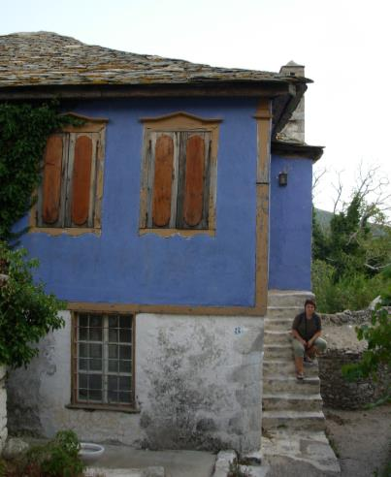
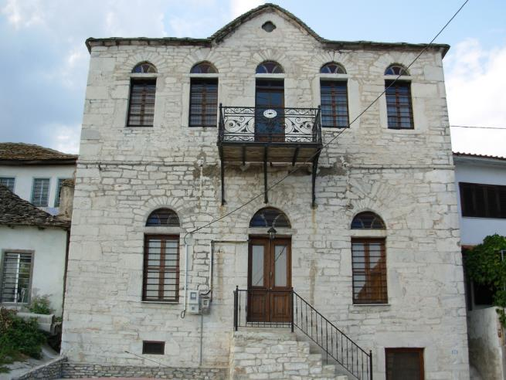
Θεολόγος, Θάσος. Τα γενικά μορφολογικά χαρακτηριστικά των δύο κτιρίων απηχούν εκείνα του συγγενούς Βορειοελλαδικού χώρου. Ωστόσο τα τοξωτά στοιχεία των ανοιγμάτων συνδέονται με την εγχώρια κτιριοδομική παράδοση της Θάσου.
“182 Theologos" από τον jdujic.
Υπό την άδεια CC BY-SA 2.0 μέσω Flickr
“178 Theologos" από τον jdujic.
Υπό την άδεια CC BY-SA 2.0 μέσω Flickr

Slide 74
Σκάλα Ποταμιάς, Θάσος.
Τα τοξωτά στοιχεία απηχούν την εγχώρια κτιριοδομική παράδοση.
“THASSOS .SCALA POTAMIA . HEALTH & SAFETY GUIDE." από τον Ronald Saunders.
Υπό την άδεια CC BY-SA 2.0 μέσω Flickr

Slide 75
Σπίτια στην Σάμο, φανερά επηρεασμένα από την μορφολογία και την τυπολογία των κτισμάτων της ενδοχώρας (χαγιάτι, δίρριχτη στέγη, κ.ο.κ.)
“Samos " από τον Bruno Sarlandie.
Υπό την άδεια CC BY-NC-ND 2.0 μέσω Flickr

Slide 76
Παραδοσιακό σπίτι στην Χώρα της Σαμοθράκης.
“Παραδοσιακό σπίτι στη Χώρα." από τον Αλέξανδρος
Υπό την άδεια CC BY-SA 2.0 μέσω Flickr

Slide 77
Και τώρα τι;
Περισσότερο από οτιδήποτε, η εποχή μας χαρακτηρίζεται από μια σχεδόν ανεξέλεγκτη δυνατότητα χρήσης και εφαρμογής υλικών και τεχνικών αδιακρίτως από τις συνθήκες του τόπου.
Ανάμεσα στην στείρα ‘ακαδημαϊκή’ αποκατάσταση και την άκριτη υποκατάσταση του υφιστάμενου αποθέματος από ωέες κατασκευές, οι παρεμβάσεις μας δεν παύουν να έχουν την υποχρέωση να ανταποκριθούν σε νέες χρήσεις, να ικανοποιήσουν νέες απαιτήσεις, αλλά και να ενσωματώσουν σύγχρονες τεχνικές υποδομές. Είναι λογικό επομένως να περιμένουμε ότι το υφιστάμενο δυναμικό θα δεχτεί μια σειρά από παρεμβάσεις.
Πώς όμως μπορούμε να κάνουμε κάτι τέτοιο με τον ίδιο σεβασμό που είχαμε παλιότερα για τις συνθήκες του τόπου;
Χώρα Νάξου.
"Rhodes June 2009 (42)" από την Yael Beeri.
Υπό την άδεια CC BY-NC 2.0 μέσω Flickr

Slide 78
Και τώρα τι;
Η ‘κεφαλαιοποίηση’ των πόρων του τόπου έχει αλλάξει δραματικά τον τρόπο με τον οποίο αντιμετωπίζουμε το κτιριακό μας απόθεμα, αλλά και τις ‘ανάγκες’ που καλούμαστε πλέον να ικανοποιήσουμε.
Αν παλιότερα οι παράγοντες που καθόριζαν τον τρόπο κτισίματος ή τον τρόπο οργάνωσης των κατοικιών οφείλονταν σε παράγοντες όπως η άμυνα από εξωτερικούς κινδύνους ή η κοινωνική διάθρωση του οικισμού, σήμερα εμφανίζονται εντελώς διαφορετικοί τρόποι για να αποτιμήσουμε την αξία ενός υφιστάμενου οικήματος – για παράδειγμα η θέα. Αντίστοιχα μπορεί να βλέπουμε τα υφιστάμενα κτίρια μέσα από την δυνατότητά τους ‘σε κλίνες’, ενώ η ‘αυθεντικότητά τους’ αποτιμάται σαν ένας απλός διάκοσμος.
Χώρα Νάξου.
"Rhodes June 2009 (42)" από την Yael Beeri.
Υπό την άδεια CC BY-NC 2.0 μέσω Flickr

Slide 79
“a pair of chair." από τον o-wagen
Υπό την άδεια CC BY-NC-ND 2.0 μέσω Flickr

Slide 80
“A ships wheel in a hotel lounge area in Fira, Santorini" από τον bongo vongo
Υπό την άδεια CC BY-SA 2.0 μέσω Flickr

Slide 81
“Cliffs and hotels from the Atlandida Resturant" από τον Ryan Buterbaugh
Υπό την άδεια CC BY-NC 2.0 μέσω Flickr

Slide 82
“Anatoli Hotel Pool - Santorini" από τον Simon Q
Υπό την άδεια CC BY-NC 2.0 μέσω Flickr

Slide 83
“Hotel Athinoula" από τον Peter Smithson
Υπό την άδεια CC BY-NC 2.0 μέσω Flickr

Slide 84
“Santorini, Greece" από τον Barn Images
Υπό την άδεια CC0 1.0 μέσω Flickr

Slide 85
Και τώρα τι;
Έχοντας μια άνευ προηγουμένου δυνατότητα να καταναλώσουμε φυσικούς, κοινωνικούς και πολιτισμικούς πόρους, χρειάζεται να απαντήσουμε σε ένα μεγάλο ‘γιατί’. Γιατί επιλέγουμε να είμαστε εκεί που είμαστε, και γιατί επιλέγουμε να ζήσουμε εκεί που θέλουμε, με τον τρόπο που θέλουμε.
Το δίλημμα παραμένει δυσεπίλυτο. Από την μια έχουμε ένα εξαιρετικά μεγάλο απόθεμα τεχνικών και τεχνολογικών λύσεων στην διάθεσή μας, και μάλιστα πρακτικά οπουδήποτε και οποτεδήποτε. Από την άλλη έχουμε ένα αξιοσημείωτο κληροδότημα το οποίο χρειάζεται να αφουγκραστούμε και να του αναγνωρίσουμε την ιδιαίτερη εκείνη αξία που το καθιστά άξιο διάσωσης και επανάχρησης. Τέλος έχουμε και ένα αναγκαίο ‘σήμερα’, στο οποίο χρειάζεται να δώσουμε ταυτότητα και να επιλύσουμε σχεδόν υπαρξιακά.
"Landscape of Zakynthos / Ζάκυνθος / Zante / Zacinto, Greece" από τον Christian van Elven.
Υπό την άδεια CC BY-ND 2.0 μέσω Flickr

Slide 86
«Η ανώνυμη κατασκευή του (παραδοσιακού) παρελθόντος διέθετε το πλεονέκτημα της «ανειδίκευτης φύσης» που εξασφάλιζε την επιβίωσή της διαχρονικά (…). Δεν ισχύει το ίδιο για την σημερινή ανώνυμη αρχιτεκτονική. Δεν μπορεί να καυχηθεί για κάτι ανάλογο, καθώς η θέση της στην σύγχρονη οικονομική σφαίρα (…) της στερεί το πλεονέκτημα της επιβίωσής της ως απόρροια της α-χρονικότητας της κατασκευής της.»
"Landscape of Zakynthos / Ζάκυνθος / Zante / Zacinto, Greece" από τον Christian van Elven.
Υπό την άδεια CC BY-ND 2.0 μέσω Flickr
Notes:
Φιλιππίδης, σύμφωνα με τον Ράποπορτ.

Slide 87
«Ακόμα και οι σταθερές (μόνιμες) ανώνυμες κατασκευές (…) έχουν ημερομηνία λήξης – κάτι απόλυτα σύμφωνο με τις σημερινές επιταγές του καταναλωτισμού. Αν από την μια μεριά η ανώνυμη αρχιτεκτονική αδυνατεί να διεκδικήσει διαχρονικές αξίες – όπως με τόση επιτυχία καταφέρνει να κάνει η επώνυμη αρχιτεκτονική –, από την άλλη, βρίσκεται πολύ πιο κοντά στις πραγματικές ανάγκες της σύγχρονης καταναλωτικής κοινωνίας, που γοητεύεται από την λάμψη του εφήμερου.»
Rapoport, Amos, and Δημήτρης Φιλιππίδης. Ανώνυμη αρχιτεκτονική και πολιτιστικοί παράγοντες. Αθήνα: Εκδοτικός Οίκος Μέλισσα, 2010. σ.321
"Landscape of Zakynthos / Ζάκυνθος / Zante / Zacinto, Greece" από τον Christian van Elven.
Υπό την άδεια CC BY-ND 2.0 μέσω Flickr
Notes:
Φιλιππίδης, σύμφωνα με τον Ράποπορτ.

Slide 88
"Landscape of Zakynthos / Ζάκυνθος / Zante / Zacinto, Greece" από τον Christian van Elven.
Υπό την άδεια CC BY-ND 2.0 μέσω Flickr

